Slide 1



PHP5 – Notions de base
Réalisé par :
Hicham hamdan
IT Learning – Faculté des Sciences et Technique
Université Hassan I – Settat
Année universitaire : 2014 / 2015

Slide 2
Problématique
Il existe deux types de sites web :
les sites statiques : réalisés en HTML et CSS, leur contenu ne peut être mis à jour que par le webmaster ;
les sites dynamiques : réalisés avec d'autres outils en plus de HTML et CSS, le contenu de ces sites web est dit « dynamique » parce qu'il peut changer sans l'intervention du webmaster.
Notes:
- Le HTML statique est mort.
- Plus personne ne code son site directement en HTML.
- Utiliser plutôt des scripts qui génèrent des pages HTML selon les informations qui sont en base de données.

Slide 3

Présentation
Qu’est-ce que PHP ?
PHP est un langage exécuté par le serveur. Il permet de personnaliser la page en fonction du visiteur. Il génère une page HTML.
Peut être utilisé comme un langage de programmation complexe permettant de mettre en place des applications d'entreprise.

Slide 4

Présentation
Qu’est-ce que PHP ?
Acronyme récursif : PHP Hypertext Preprocessor
Première version de PHP a été mis au point par Rasmus Lerdorf en 1994
Langage initialement appelée Personal Home Pages

Slide 5
Avantages/Inconvénients
Avantages :
Facile à apprendre et souple
Bon niveau de performance
Stable et riches en fonctionnalités
Open Source et multiplateformes
Inconvénients :
Faiblement typé.
Pas très adapté pour les applications de grandes taille

Slide 6
PHP5 - Notions de base
Préparation de l'environnement

Slide 7



Outils de développement
Pour que votre ordinateur puisse lire du PHP, il faut qu'il se comporte comme un serveur afin de pouvoir effectuer les tests.
Les programmes dont on a besoin :
Apache : c'est un serveur web qui est chargé de délivrer les pages web aux visiteurs. Inclut par défaut le plugin pour interpréter PHP.
MySQL : c'est le logiciel de gestion de bases de données
Sublime text : est un éditeur de texte riche et avancé.
Navigateur web : il permet de tester la page web (exemple : Google Chrome, Mozilla Firefox, Internet Explorer, etc..)
Notes:
Apache : c'est un serveur web. Il s'agit du plus important de tous les programmes, car c'est lui qui est chargé de délivrer les pages web aux visiteurs. Cependant, Apache ne gère que les sites web statiques (il ne peut traiter que des pages HTML). Il faut donc le compléter avec d'autres programmes.
PHP : c'est un plug-in pour Apache qui le rend capable de traiter des pages web dynamiques en PHP.
MySQL : c'est le logiciel de gestion de bases de données. Il permet d'enregistrer des données de manière organisée.
NetBeans : est un environnement de développement intégré (EDI) développé en Java, qui est capable de gérer la programmation en Java, J2EE, C/C++, Rails, et PHP/Javascript.
téléchargeable à l’adresse : https://netbeans.org/downloads/
Navigateur web : il permet de tester la page web (exemple : Mozilla Firefox, Internet Explorer, Google Chrome, Opera, Safari, etc..)

Slide 8
Installation d’un serveur local
Il est indispensable d’installer un serveur local simulant le serveur distant et qui permet d’effectuer en direct tous les tests désirés.
Un serveur local tout-en-un comprend les éléments suivants:
Serveur Apache.
Interpréteur de code PHP.
Base de données MySQL.
Comme XAMPP ou WAMP qui permet d’installer en une seule opération tous les éléments d’un serveur local, et pour éviter du même coup les problèmes de configuration.
XAMPP: téléchargeable à l’adresse http://www.apachefriends.org
WAMP: téléchargeable à l’adresse http://www.wampserver.com
Notes:
Un serveur local comprend les éléments suivants:
Serveur Apache.
Interpréteur de code PHP.
Base de données MySQL.
Base de données SQLite.
Utilitaire phpMyAdmin, qui permet de créer et de gérer bases et tables de données MySQL.
Utilitaire SQLiteManager, qui permet de créer et de gérer bases et tables de données SQLite.

Slide 9
PHP5 - Notions de base
Eléments de base

Slide 10
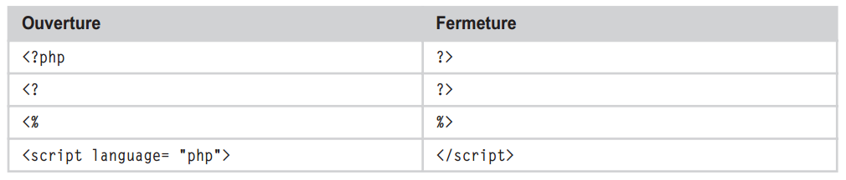
Les balises PHP
Pour utiliser du PHP, on va devoir introduire une nouvelle balise.
Le début et la fin des portions de code PHP sont signalés grâce à des balises d’ouverture et de fermeture. Seul ce qui est entre ces balises est interprété par PHP, le reste est envoyé tel quel.

Slide 11
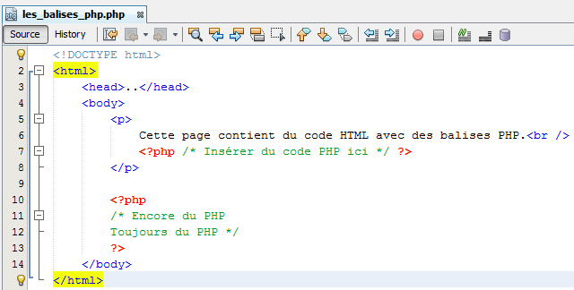
Les balises PHP
Le code PHP peut être directement intégré dans les fichiers HTML.
Les lignes de code PHP sont les parties dynamiques de la page.

Slide 12
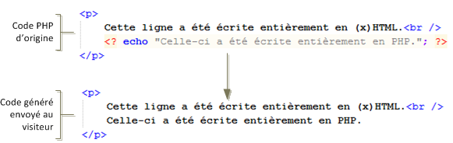
Afficher du texte
Le PHP est un langage de programmation, contient ce qu'on appelle des instructions.
Une instruction commande à l'ordinateur d'effectuer une action précise.
L'instruction echo permet d'insérer du texte dans la page web.

Slide 13
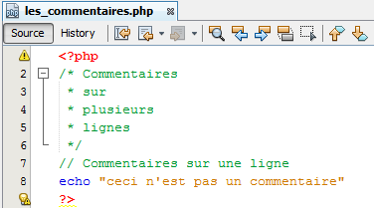
Les commentaires
Il existe deux types de commentaires :
Les commentaires monoligines : PHP utilise les signes de commentaires // pour commenter une ligne complète.
Les commentaires multilignes : Ils sont introduits par la séquence /* et se terminent par */
Un commentaire n’aura aucune influence sur l’exécution et sera ignoré par le moteur.

Slide 14
Inclure des portions de page
Une des fonctionnalités les plus simples et les plus utiles de PHP est l'inclusion de pages.
Une page PHP peut inclure une autre page (ou un morceau de page) grâce à l'instruction include ou require.
La fonction include() sera remplacée par le contenu de la page demandée. Ce qui évite de copier le même code HTML plusieurs fois. Il renverra une erreur de type WARNING si elle n'arrive pas à ouvrir le fichier en question. De ce fait l'exécution du code qui suit dans la page sera exécuté.
La fonction require() est identique à include, à la différence près qu’en cas d’erreur, require() provoque une erreur fatale et met fin au script.
Les fontions include_once/require_one : elles ont un comportement similaire à include/require, mais la différence est que si le code a déjà été inclus, il ne le sera pas une seconde fois.

Slide 15
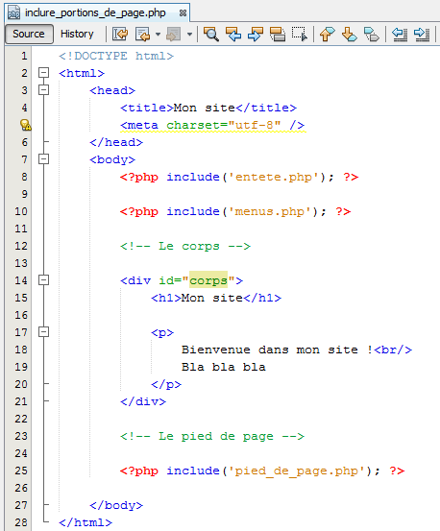
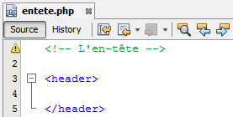
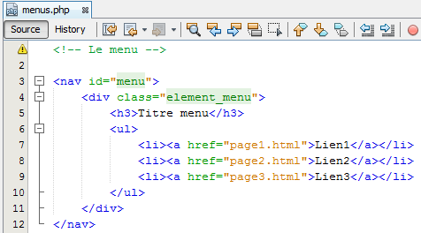
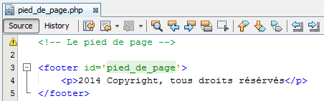
Inclure des portions de page
Principe :

Slide 16
PHP5 - Notions de base
Les variables

Slide 17
Qu'est-ce qu'une variable ?
Les variables sont un élément indispensable dans tout langage de programmation
Les variables nous permettent de retenir temporairement des informations en mémoire.
En PHP, la variable (l'information) existe tant que la page est en cours de génération.
Dès que la page PHP est générée, toutes les variables sont supprimées de la mémoire car elles ne servent plus à rien.
Notes:
Une variable est toujours constituée de deux éléments :
son nom : pour pouvoir la reconnaître, vous devez donner un nom à votre variable. Par exemple age_du_visiteur ;
sa valeur : c'est l'information qu'elle contient, et qui peut changer.

Slide 18
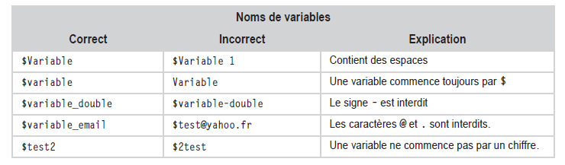
Syntaxe des variables
Les variables en PHP se trouvent sous la forme $nom_variable.
Elles commencent par le symbole $ et sont formées d’une suite de lettres, de chiffres et de caractères de soulignements.
Le premier caractère du nom d’une variable ne peut pas être un chiffre.

Slide 19

Déclaration et types
PHP n’impose pas de déclarer les variables avant de les utiliser, il donne dynamiquement un type à la variable selon la valeur que vous lui assignez.
Les variables sont capables de stocker différents types d'informations. On parle de types de données. Voici les principaux types à connaître.
Les chaînes de caractères (string) : les chaînes de caractères sont le nom informatique qu'on donne au texte
Les nombres entiers (int) : ce sont les nombres du type 1, 2, 3, etc. On compte aussi parmi eux les entiers relatifs : -1, -2, -3…
Les nombres décimaux (float) : ce sont les nombres à virgule, comme 7,114.
Les booléens (bool) :c'est un type qui permet de stocker soit vrai soit faux.
Rien (NULL) : l'absence de type.

Slide 20

Déclaration et types
Vous pouvez connaître le type d’une donnée grâce à la fonction gettype().
Il est aussi possible d’utiliser des fonctions d’accès rapide, qui vérifient le type d’une variable. Exemple :
Fonction | Rôle
is_string() | renvoie TRUE si la valeur en argument est une chaîne de caractères et FALSE dans le cas contraire.
is_double() et is_float() | renvoie TRUE si la valeur en argument est un nombre à virgule flottante et FALSE dans le cas contraire.
is_int() et is_integer() | renvoie TRUE si la valeur en argument est un nombre entier et FALSE dans le cas contraire.
is_boolean() | renvoie TRUE si la valeur en argument est un booléen et FALSE dans le cas contraire.
is_array() | renvoie TRUE si la valeur en argument est un tableau et FALSE dans le cas contraire.
is_null() | renvoie TRUE si la valeur en argument est un null et FALSE dans le cas contraire.

Slide 21

Constantes
Le langage PHP définit les constantes à l’aide de la fonction define().
Les constantes peuvent plus par la suite recevoir d’autres valeurs.
Par convention, on écrit les constantes en majuscules pour faciliter la relecture du code.

Slide 22
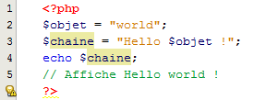

La concaténation
La concaténation est un moyen d'assembler du texte et des variables.
Concaténer avec des guillemets doubles :
À l’intérieur d’une chaîne entre guillemets, les variables sont automatiquement remplacées par leur valeur.
Concaténer avec des guillemets simples :
il va falloir écrire la variable en dehors des guillemets et séparer les éléments les uns des autres à l'aide d'un point.

Slide 23
PHP5 - Notions de base
Les opérateurs
Notes:
Les opérateurs sont des symboles qui permettent de manipuler des variables. Ils permettent notamment d’effectuer des opérations, d’affecter ou de comparer des valeurs, etc.

Slide 24
Opérateurs d’affectation
L’opérateur d’affectation est le signe égal.
Affectation par valeur:
la variable avant le symbole égal (=) prend la valeur spécifiée après.
Toute modification ultérieure de l’opérande de droite, même s’il est lui même une variable, n’a aucune incidence sur la variable affectée.
Affectation par référence:
l’opérande de droite est une variable qui doit être précédée du caractère & (esperluette).
les deux variables référencent la même valeur.

Slide 25
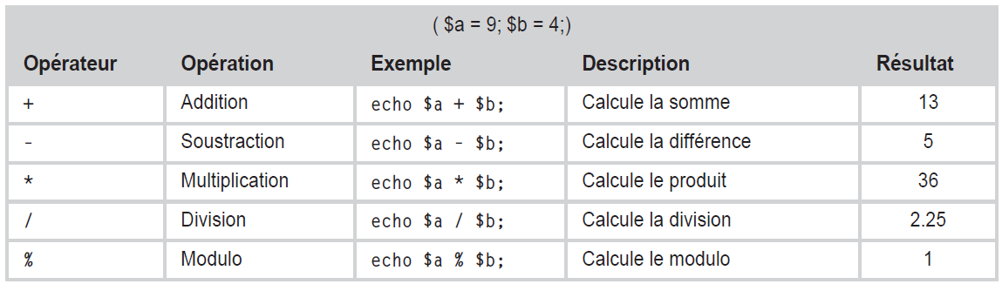
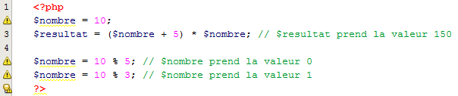
Operateurs arithmétiques
Il est possible de faire des calculs mathématiques entre plusieurs variables : addition, soustraction, multiplication…
Exemple :

Slide 26
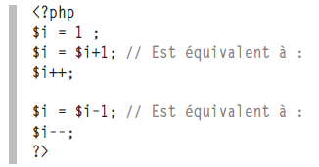
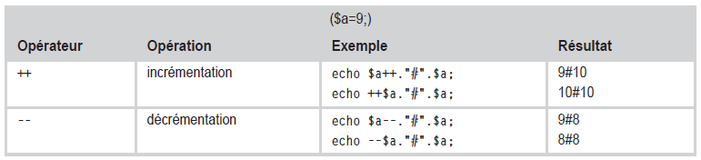
Incrémentation
PHP possède quelques raccourcis pour vous éviter d’écrire des instructions d’incrémentation telles que : $i = $i+1
Utilisez ++ ou -- respectivement pour incrémenter ou décrémenter une variable d’une seule unité
Ces opérateurs peuvent figurer devant ou derrière la variable :
++$a : la variable est incrémentée puis évaluée,
$a++ : la variable est évaluée puis incrémentée.

Slide 27
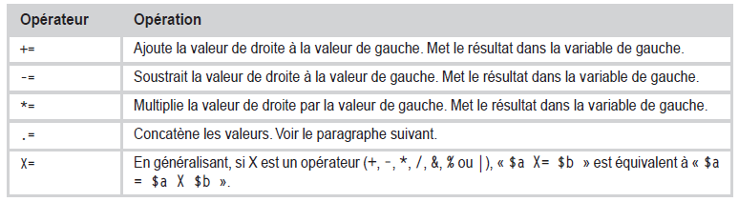
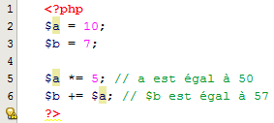
Opérateurs combinés
Il est possible de cumuler l’opérateur d’affectation avec un opérateur arithmétique
Exemple :

Slide 28
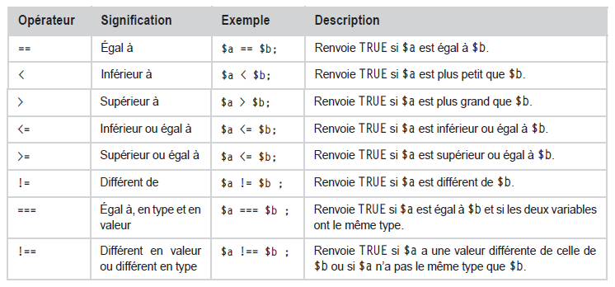
Opérateurs de comparaison
Les opérateurs de comparaison permettent de comparer deux termes et de renvoyer un booléen vrai ou faux (TRUE ou FALSE) selon la véracité de la comparaison.

Slide 29
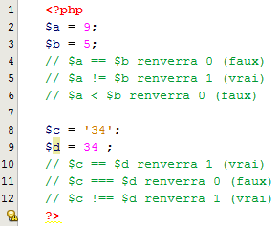
Opérateurs de comparaison
Exemple :

Slide 30
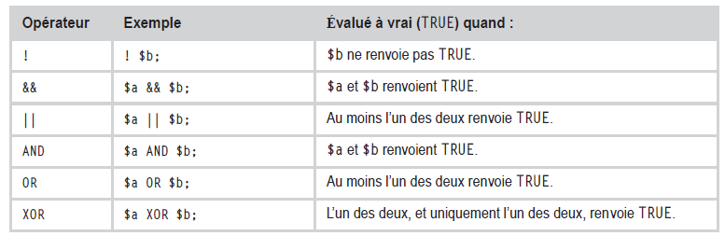
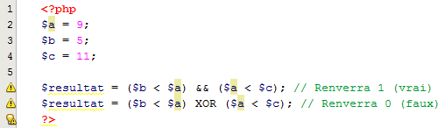
Opérateurs logiques
Les opérateurs logiques sont utilisés pour combiner les résultats de conditions logiques entre eux.
Exemple :

Slide 31
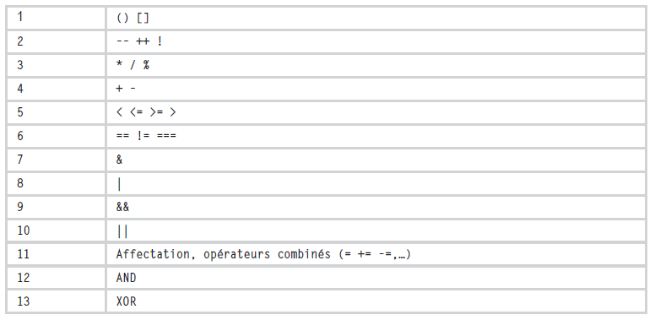
Priorités entre opérateurs
Il est souvent nécessaire d’imbriquer plusieurs opérateurs. Dans ce cas, il faut que l'interpréteur PHP sache dans quel ordre les traiter.
Un tableau récapitule les priorités des différents opérateurs :

Slide 32
PHP5 - Notions de base
Les conditions

Slide 33
Les conditions
Dans vos scripts, il sera important de pouvoir effectuer une prise de décision, et donc de poser des conditions à l’exécution de telle ou telle action.
Exemple :
Si le visiteur a entre 18 et 40ans, je lui assigne le profil « jeune ».
Si cette personne a entre 41 et 60 ans, je lui assigne le profil « sénior ».

Slide 34

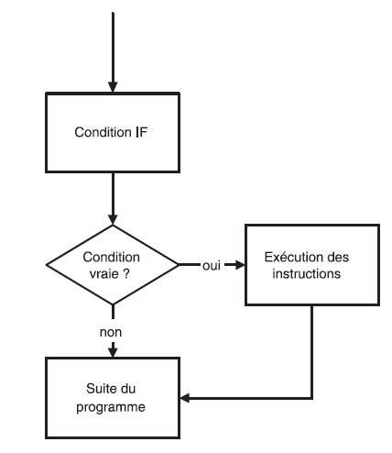
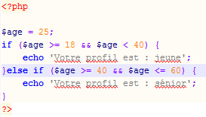
If
L’instruction if(){} est la structure de test la plus basique.
Elle permet d’exécuter une suite d’instructions en fonction d’une condition.
La condition entre parenthèses est évaluée et les instructions situées entre les accolades sont exécutées seulement si l’évaluation aboutit à TRUE
Exemple :

Slide 35
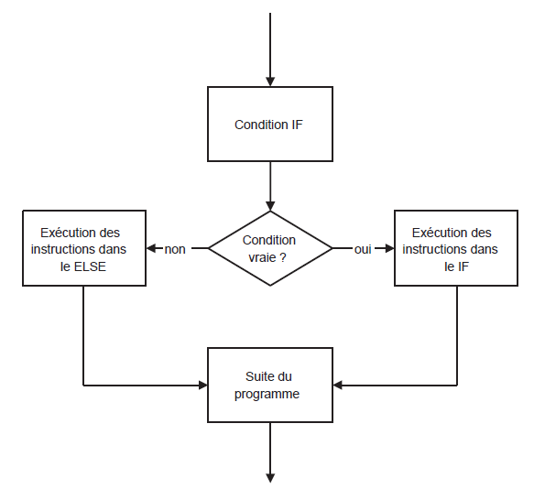

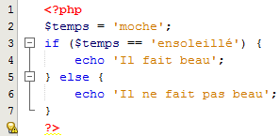
Else
Avec l’instruction else{}, On peut spécifier une suite d’instructions à exécuter lorsque la condition n’est pas réalisée.
Exemple :

Slide 36
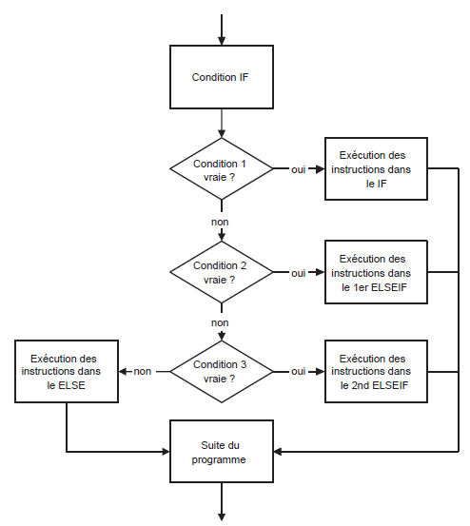
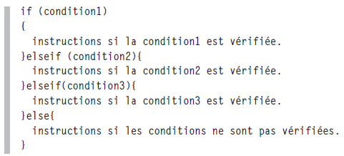
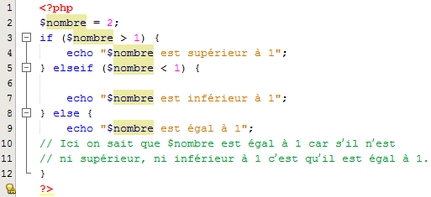
Else-if
il est possible d’enchaîner une série d’instructions if (sans avoir besoin de les imbriquer) à l’aide de l’instruction elseif(){}
Exemple :

Slide 37
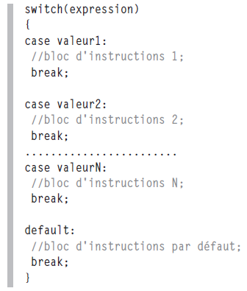
Switch case
L’instruction switch permet de faire plusieurs tests sur la valeur d’une variable.
Les parenthèses qui suivent le mot-clé switch() indiquent une expression dont la valeur est testée successivement par chacun des case.
Lorsque la valeur correspond à un case, la suite d’instructions est exécutée jusqu’à la fin du switch ou l’apparition d’un break.
Si aucune correspondance n’est trouvée, alors le code est exécuté à partir du mot-clé default.

Slide 38
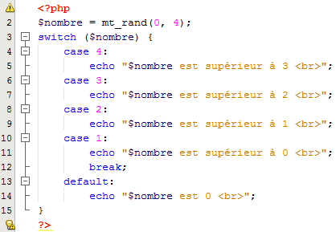
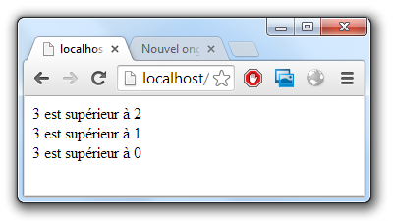
Switch case
Exemple :

Slide 39
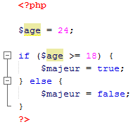
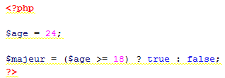
Ternaire
Un ternaire est une condition condensée qui fait deux choses sur une seule ligne :
on teste la valeur d'une variable dans une condition ;
on affecte une valeur à une variable selon que la condition est vraie ou non.
Exemple :

Slide 40
PHP5 - Notions de base
Les boucles
Notes:
Les boucles sont des structures qui permettent d’exécuter plusieurs fois une même série
d’instructions en fonction d’une (ou plusieurs) condition(s).

Slide 41
Les boucles
Les boucles sont des structures qui permettent d’exécuter plusieurs fois une même série d’instructions en fonction d’une (ou plusieurs) condition(s).
Notes:
Dans ce chapitre, nous allons voir trois façons différentes de programmer des boucles (while, do - while, for). Utilisez la structure qui reflète le mieux l'idée du programme que vous voulez réaliser, en respectant toutefois les directives suivantes :
Si le bloc d'instructions ne doit pas être exécuté si la condition est fausse, alors utilisez while ou for.
Si le bloc d'instructions doit être exécuté au moins une fois, alors utilisez do - while.
Si le nombre d'exécutions du bloc d'instructions dépend d'une ou de plusieurs variables qui sont modifiées à la fin de chaque répétition, alors utilisez for.
Si le bloc d'instructions doit être exécuté aussi longtemps qu'une condition extérieure est vraie (p.ex aussi longtemps qu'il y a des données dans le fichier d'entrée), alors utilisez while.
Le choix entre for et while n'est souvent qu'une question de préférence ou d'habitudes:
for nous permet de réunir avantageusement les instructions qui influencent le nombre de répétitions au début de la structure.
while a l'avantage de correspondre plus exactement aux structures d'autres langages de programmation (while, tant que).
for a le désavantage de favoriser la programmation de structures surchargées et par la suite illisibles.
while a le désavantage de mener parfois à de longues structures, dans lesquelles il faut chercher pour trouver les instructions qui influencent la condition de répétition.

Slide 42
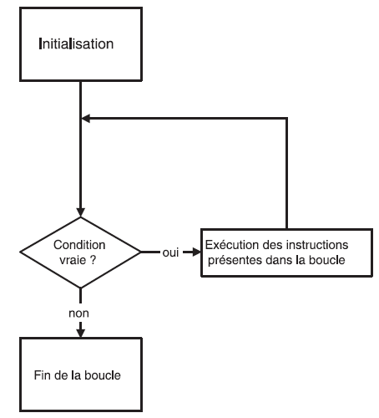

For
Cette instruction est souvent utilisée pour des boucles de longueur déterminée puisque son utilisation s’avère assez simple.
La structure d’une boucle for est :
expression1 est exécutée une fois à l’entrée
de la boucle pour l’initialiser.
La condition est testée à chaque fois qu’on se
propose de repasser dans la boucle, y compris
la première fois. En général, cela permet de
tester un compteur.
expression2 est exécutée à la fin d’un passage
dans la boucle. En général, on incrémente une
variable qui est utilisée dans le test de
la condition.

Slide 43
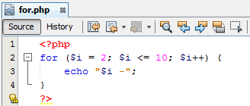
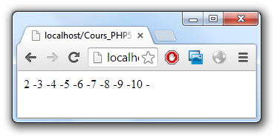
For
Exemple :

Slide 44
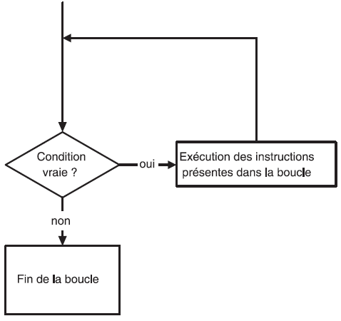

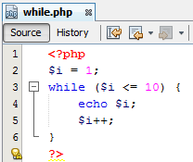
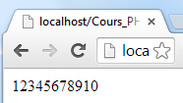
While
L’instruction while(){} correspond à « tant que ». Donc, on pourra exécuter des instructions tant qu’une condition sera remplie.
Le programme commence par tester si la condition est vraie. La boucle while(){} exécute alors le code du programme jusqu’à ce que la condition devienne fausse.
La structure d’une boucle while est :
Exemple :
Notes:
Le programme commence par tester si la condition est vraie. La boucle while(){} exécute alors le code du programme jusqu’à ce que la condition devienne fausse.

Slide 45

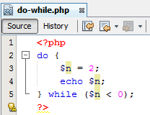
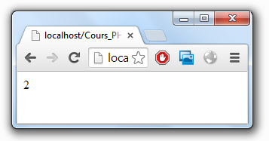
Do while
La structure do - while est semblable à la structure while, avec la différence suivante :
while évalue la condition avant d'exécuter le bloc d'instructions,
do - while évalue la condition après avoir exécuté le bloc d'instructions. Ainsi le bloc d'instructions est exécuté au moins une fois.
Exemple :

Slide 46
PHP5 - Notions de base
Les fonctions

Slide 47
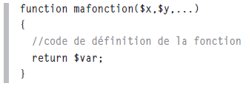
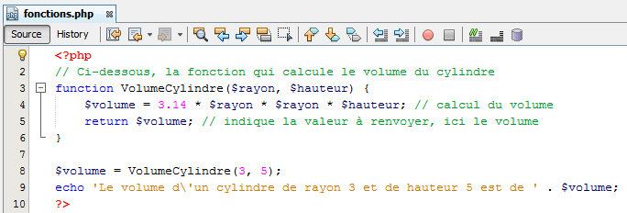
Fonctions
Les fonctions sont des blocs de code qui exécutent des instructions en fonction de certains paramètres.
PHP propose des centaines de fonctions prêtes à l'emploi pour tous types de tâches : envoyer un e-mail, récupérer l'heure, crypter des mots de passe, etc.
Si PHP ne propose pas la fonction dont on a besoin, il est possible de la créer avec le mot-clé function :
Exemple :
Notes:
• Les parenthèses qui suivent le nom de la fonction peuvent contenir différents noms de variables comme paramètres de la fonction. Les noms des paramètres n’ont aucune importance en soi, et vous pouvez même leur donner des noms qui existent déjà dans le script, quoique ce ne soit pas conseillé. L’utilisation des paramètres n’est pas obligatoire.
• Ouvrez un bloc de code limité par des accolades contenant l’ensemble du code de définition de la fonction. Cette partie, qui constitue le corps de la fonction, peut contenir toutes les instructions de PHP ainsi que n’importe quelle fonction native.
• Si la fonction doit retourner une valeur, ce qui n’est pas obligatoire, il faut faire précéder la variable ou l’expression qui contient cette valeur du mot-clé return.

Slide 48



Traitement des chaînes de caractères
De nombreuses fonctions permettent de manipuler le texte. En voici quelques-unes qui vont vous montrer leur intérêt.
strlen(string $ch) : Retourne la taille d’une chaîne.
str_replace(string $ch1,string $ch2,string $ch) : Remplace toutes les occurrences de $ch1 par $ch2 dans une chaîne $ch.
strtolower(string $ch) : Retourne $ch en minuscules.
strtoupper(string $ch) : Retourne $ch en majuscules.

Slide 49

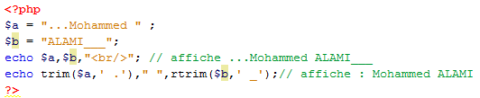
Traitement des chaînes de caractères
substr(string $ch, int ind , int N) : Retourne la chaîne contenant N caractères de $ch extraits à partir de l’indice ind. Si le paramètre N est omis, retourne la sous-chaîne comprise entre l’indice ind et la fin de $ch..
string trim (string $ch [,string liste]) : Supprime tous les caractères d’espace en début et en fin de chaîne ou seulement ceux qui sont listés dans $liste.

Slide 50
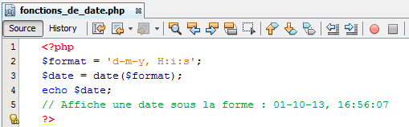
Les fonctions de date
Formater une date/heure locale
La fonction date() retourne une date sous forme d’une chaîne, au format donné par le premier paramètre.
- Si le second paramètre n’est pas renseigné, la date courante est utilisée.
- Le Timestamp est un nombre représentant le nombre de secondes écoulés depuis le 1er janvier 1970.
Exemple :
Notes:
Les fonctions de date de PHP permettent d’afficher le jour, la date et l’heure sur les pages
Web, qu’elles soient statiques ou créées dynamiquement.

Slide 51
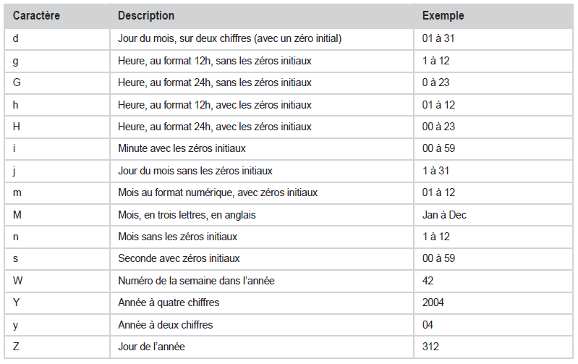
Les fonctions de date
Les paramètres du format de date :

Slide 52
Les fonctions de date
Autres fonctions :
bool checkdate (int mois, int jour, int annee)
Vérifie la validité de la date définie à l’aide des paramètres mois, jour, annee.
array getdate(int timestamp)
Retourne un tableau associatif contenant toute information de date correspondant au timestamp (voir le tableau 8-2).
array gettimeofday()
Retourne un tableau associatif dont les clés sont sec, usec, minuteswest et dsttime correspondant respectivement au nombre de secondes et de microsecondes et au décalage horaire par rapport à l’heure GMT. L’élément de clé dsttime vaut 1 pour l’heure d’hiver et 0 en été. Les valeurs sont celles du serveur.

Slide 53
Les fonctions de date
Autres fonctions :
int mktime(int heure,int minute,int seconde, int mois, int jour, int annee, int hiver)
Retourne le timestamp (en heure locale du serveur) correspondant à l’instant défini par les paramètres. L’entier hiver vaut 1 pour l’heure d’hiver et 0 sinon.
string Strftime(string format, int timestamp)
Retourne un tableau associatif contenant toutes les informations de date correspondant au timestamp .
int time()
Retourne le timestamp de l’instant en cours sur le serveur.

Slide 54
Les fonctions mathématiques
Le module de base de PHP offre un grand nombre de fonctions mathématiques utiles.
Le tableau en-dessous récapitule les fonctions mathématiques offertes par PHP les plus utilisées :
Fonction | Rôle
double/integer abs (double/integer X) | Valeur absolue de X : echo abs(–543); //affiche 543.
double ceil (double X) | Retourne l'entier immédiatement supérieur à X. echo ceil(4.3); // affiche 5
double cos (double X) | Cosinus de X qui doit être exprimé en radians. echo cos(0); // affiche 1
double exp (double X) | Exponentielle de X, echo exp(5.7); // affiche 298.87
double floor (double X) | Retourne la partie entière de X, soit l’entier immédiatement inférieur à X. echo floor(4.3); // affiche 4

Slide 55
Les fonctions mathématiques
boolean is_nan (double X) | Retourne TRUE si la valeur X n’est pas un nombre, et FALSE dans le cas contraire. echo isNaN("Hello") // affiche true
double/integer max (double/integer X, double/integer Y) | Retourne la valeur maximale de X et de Y.
double/integer min (double/integer X, double/integer Y) | Retourne la valeur minimale de X et de Y.
integer mt_getrandmax (void) | Retourne la plus grande valeur aléatoire que peut retourner la fonction mt_rand().
integer mt_rand ( integer Min, integer Max) | Génère un résultat compris entre Min et Max ou entre 0 et la constante RAND_MAX si vous omettez les paramètres.
void mt_srand ( integer N) | Initialise le générateur de nombres aléatoires pour la fonction mt_rand(). Le paramètre N est un entier quelconque.
double pi (void) | Retourne la valeur de pi.
double/integer pow (double/integer X, double/integer Y) | Calcule X à la puissance Y. Les paramètres peuvent être entiers ou décimaux.
double round (double X, integer N) | Arrondit X avec N décimales. echo round(1.95583, 2); // 1.96
double sqrt (double X) | Racine carrée de X (qui doit être positif).

Slide 56
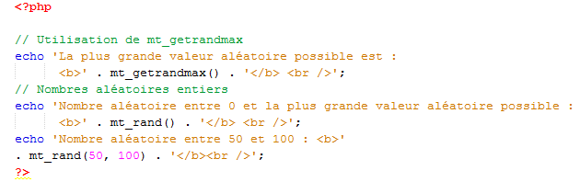

Les fonctions mathématiques
Exemple : Générateur de nombres aléatoires

Slide 57

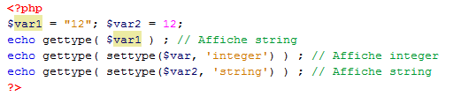

Transtypage
PHP fait automatiquement et de manière satisfaisante toutes les conversions nécessaires entre les différents types de données.
Vous pouvez forcer une conversion:
en ajoutant le type de donnée entre parenthèses devant la donnée.
utiliser la fonction settype(). Elle prend en premier argument la donnée à convertir et en second argument le type vers lequel faire la conversion.
Passer par des fonctions dédiées pour les conversions les plus courantes.(Ex : intval(), strval(), floatval()..)

Slide 58
PHP5 - Notions de base
Les tableaux

Slide 59
Les Tableaux
Les tableaux (ou arrays) sont des variables représentées sous forme de tableau. Elles peuvent donc stocker de grandes quantités d'informations.
Chaque ligne d'un tableau possède une clé (qui permet de l'identifier) et une valeur.
Deux types de tableau :
Les tableaux numérotés;
Les tableaux associatifs
Notes:
Les arrays numérotés permettent de stocker une série d'éléments du même type, comme des prénoms. Chaque élément du tableau contiendra alors un prénom.
Les arrays associatifs permettent de découper une donnée en plusieurs sous-éléments. Par exemple, une adresse peut être découpée en nom, prénom, nom de rue, ville…

Slide 60




Tableaux numérotés
Dans ce type de tableau, chaque ligne est identifiée par une clé numérotée. La numérotation commence à partir de 0.
Pour créer un tableau numéroté en PHP, on utilise généralement la fonction array.
Exemple :
Pour afficher un élément, il faut donner sa position entre crochets après le nom de la variable du tableau:
Clé | Valeur
0 | Rabat
1 | Casablanca
2 | Settat
Notes:
Dans le premier et le dernier exemple, l'ordre a beaucoup d'importance. Le premier élément (« Rabat ») aura le n°0, ensuite Casablanca le n°1, etc.

Slide 61
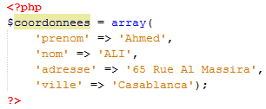
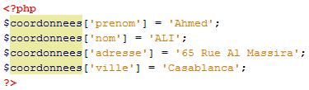

Tableaux Associatifs
Les tableaux associatifs fonctionnent sur le même principe, sauf qu'au lieu de numéroter les cases, chaque ligne est identifiée par une courte chaîne de texte.
Construire un tableau associatif :
Pour afficher un élément, il suffit d'indiquer le nom de cet élément entre crochets:
Clé | Valeur
prenom | Ahmed
nom | ALI
adresse | 63 Rue Al Massira
ville | Casablanca

Slide 62
Parcourir un tableau
Pour parcourir un tableau, nous allons voir trois moyens d’explorer un array :
La boucle for;
La boucle foreach;
La foction print_r (utilisée principalement pour le débogage).

Slide 63


Parcourir un tableau - La boucle for -
La boucle for :
Il est très simple de parcourir un tableau numéroté avec une boucle for.
on peut faire une boucle for qui incrémente un compteur à partir de 0 :

Slide 64

Parcourir un tableau - La boucle Foreach -
l’instruction foreach permet de parcourir rapidement l’ensemble des éléments d’un tableau.
La boucle foreach est particulièrement efficace pour lister les tableaux associatifs dont il n’est nécessaire de connaître ni le nombre d’éléments ni les clés.
Il y a deux syntaxes possibles :
Dans la première syntaxe la variable $element contient successivement chacune des valeurs du tableau.
La deuxième forme fait exactement la même chose, mais c’est la clé de l’élément courant qui est assignée à la variable $key.

Slide 65


Parcourir un tableau - La boucle Foreach -
Exemple :

Slide 66


Parcourir un tableau - La foction print_r -
L’affichage de tableaux nécessite des lignes spécifiques ; or il n’est pas toujours simple ou pratique d’avoir à faire dix lignes de code juste pour afficher une variable.
Afin de visualiser la structure complète d’un tableau vous pouvez utiliser directement la fonction print_r($table). Les valeurs seront présentées dans un format explicitant les associations clé-valeur.
Il est possible d’obtenir une description de variable plus formelle et plus complète avec la fonction var_dump()

Slide 67



Rechercher dans un tableau
array_key_exists : pour vérifier si une clé existe dans l'array
in_array : pour vérifier si une valeur existe dans l'array ;
array_search : pour récupérer la clé d'une valeur dans l'array.

